Slide 1
Проект на pygame “Танчики”
Выполнили:
Исаев Владислав
Черноусов Владимир

Slide 2
Техническое задание
Краткое описание:
Данный проект является компьютерной игрой, вследствие чего предусматривается одна категория пользователей – игроки. В процессе работы приложения пользователь является участником игрового процесса и оказывает непосредственное влияние на него
Программа должна обладать следующим функционалом:
а) звуковой функционал: 1) регулировка общей громкости; 2) регулировка громкости музыки; 3) регулировка громкости звуков в игре; б) внутриигровой функционал: 1) система взаимодействия игровых объектов;
2) боевая система

Slide 3
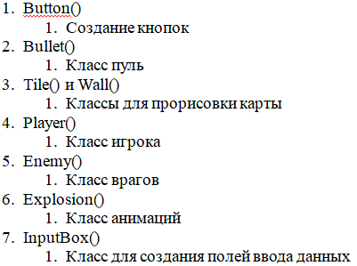
Классы

Slide 4
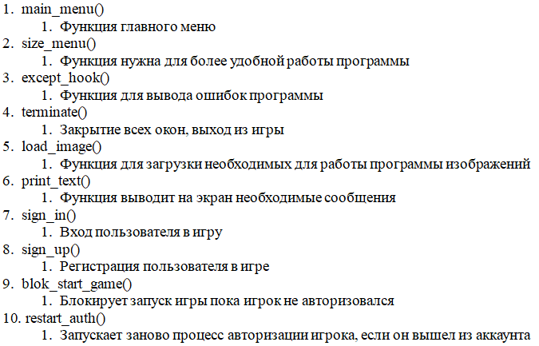
Функции

Slide 5
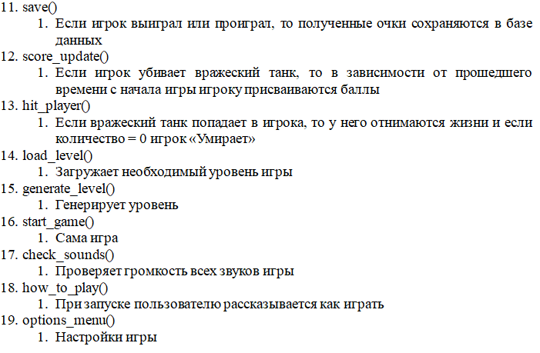
Функции

Slide 6
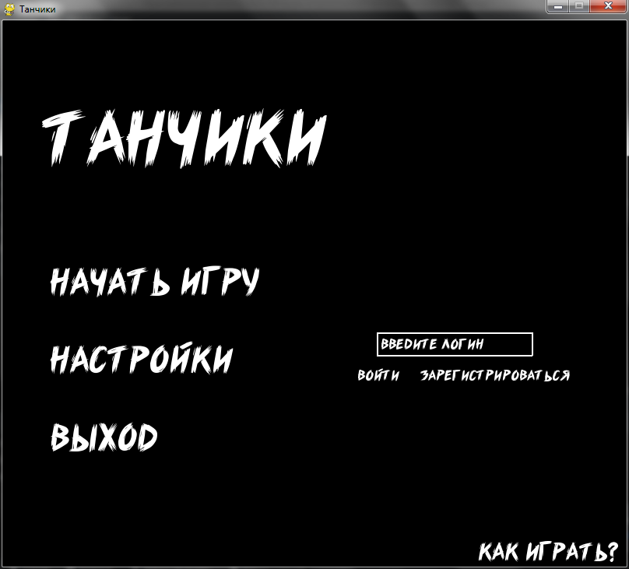

Slide 7
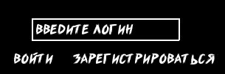
Авторизация пользователя

Slide 8
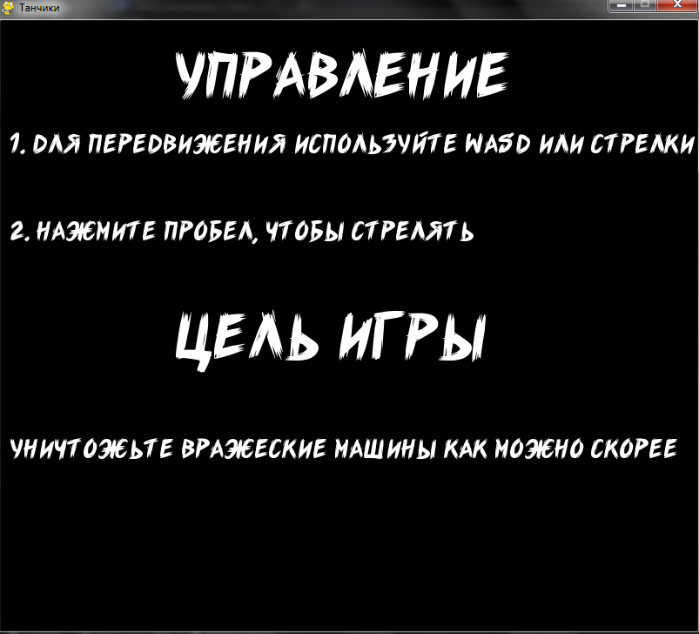

Slide 9
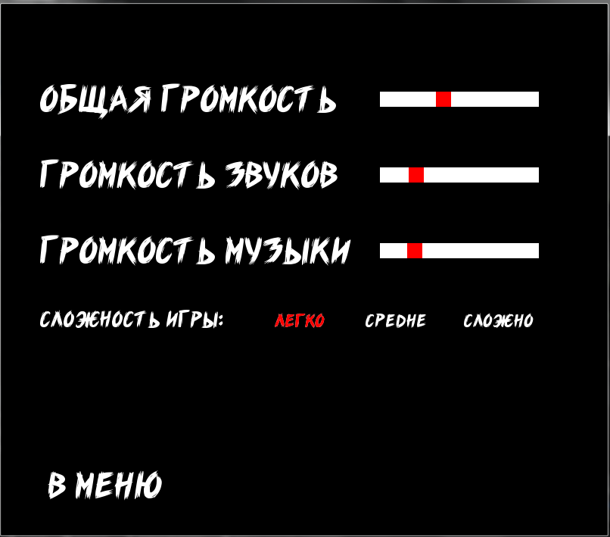
Настройки

Slide 10
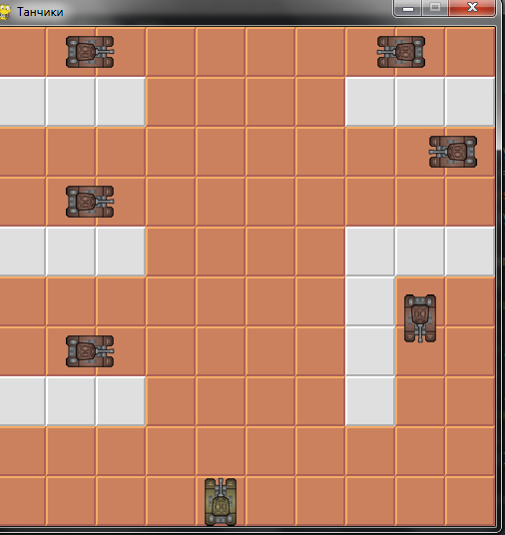
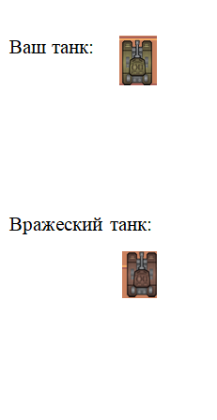
Игровое окно

Slide 11
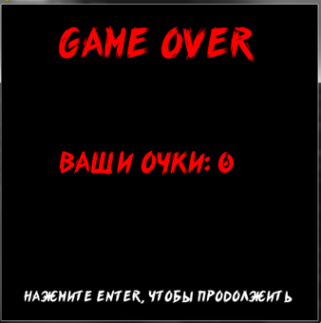
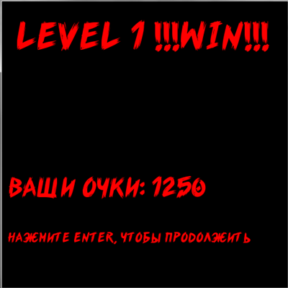
Результат игры

Slide 12
Спасибо за внимание

